Slide 1
Tiếng việt
CHÀO MỪNG QUÝ THẦY CÔ ĐẾN DỰ CHUYÊN ĐỀ
Luyện từ và câu
Danh từ chung và danh từ riêng
pp
pp

Slide 2
01
KHỞI ĐỘNG

Slide 3
Luyện từ và câu
DANH TỪ CHUNG, DANH TỪ RIÊNG ( trang 18)

Slide 4
KHÁM PHÁ
02
Tìm hiểu danh từ chung và danh từ riêng là gì?

Slide 5

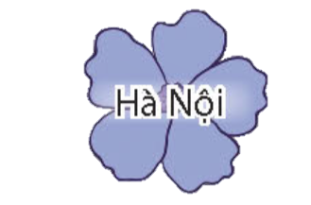







1. Xếp các từ trong bông hoa vào nhóm thích hợp

Slide 6
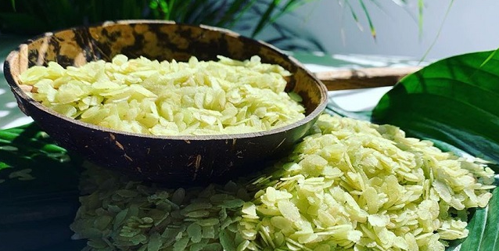
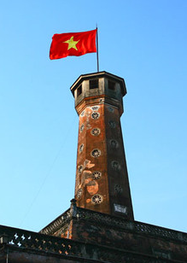
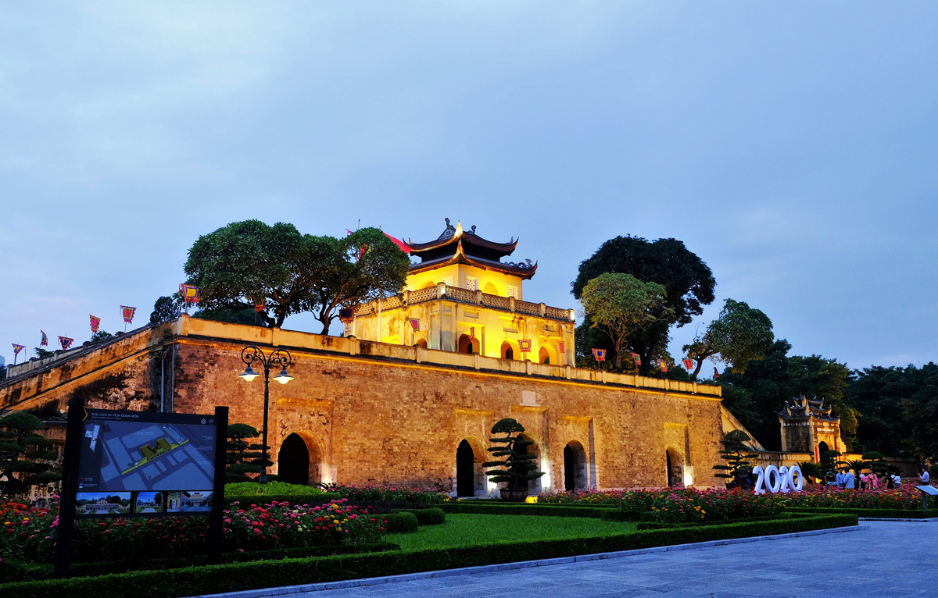
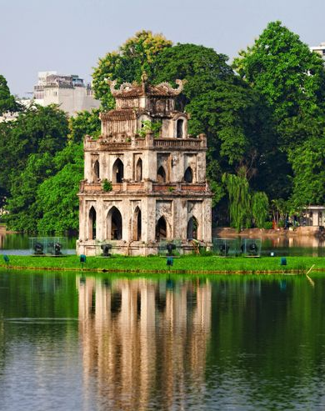
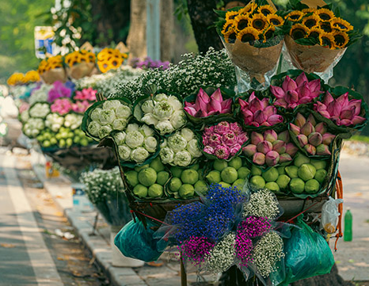
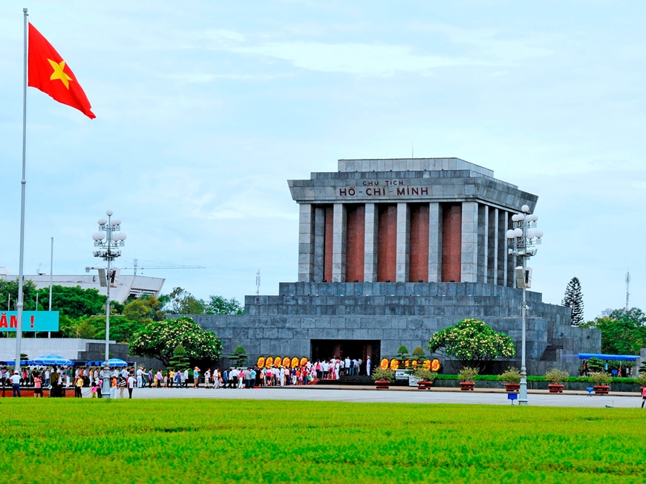
1. Xếp các từ trong bông hoa vào nhóm thích hợp

Slide 7
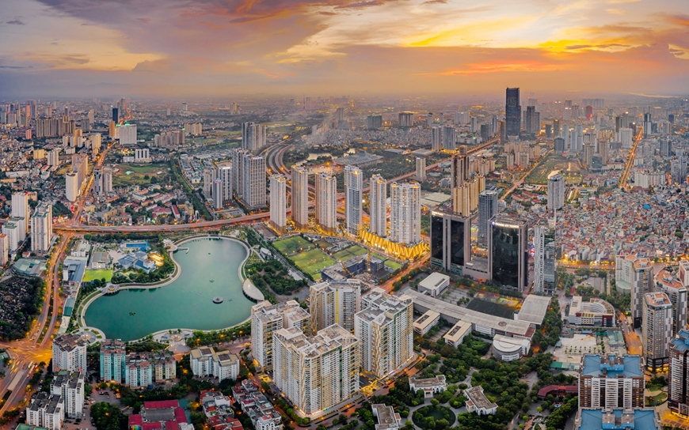

Hà Nội
Thủ đô nghìn năm văn hiến

Slide 8
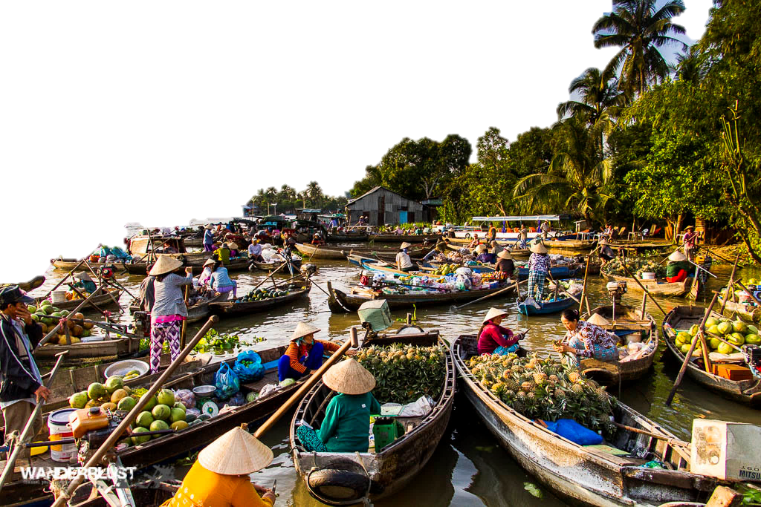
Cần Thơ
Thủ phủ miền Tây

Slide 9
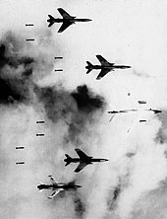
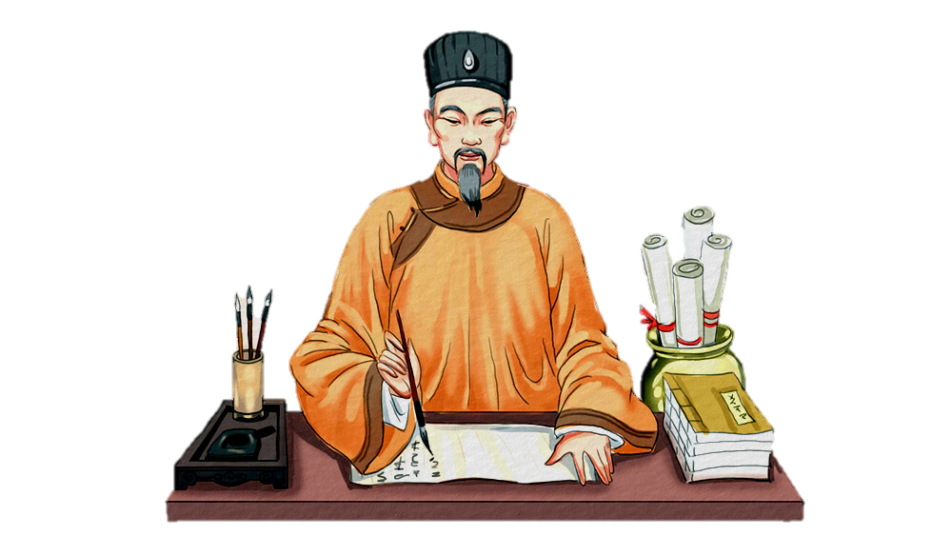
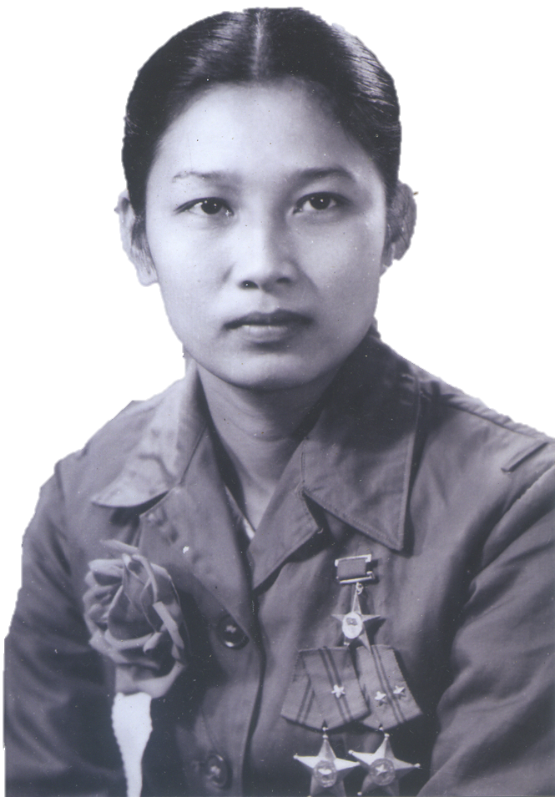
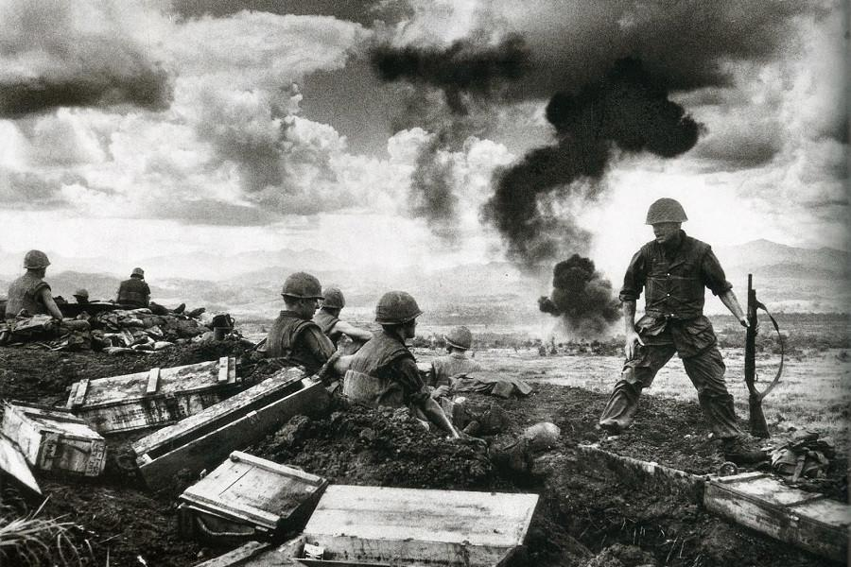
Chu Văn An
Người thầy chuẩn mực muôn đời của Việt Nam

Slide 10
Người thầy chuẩn mực muôn đời của Việt Nam
Trần Thị Lý
Người phụ nữ Việt Nam anh hùng

Slide 11
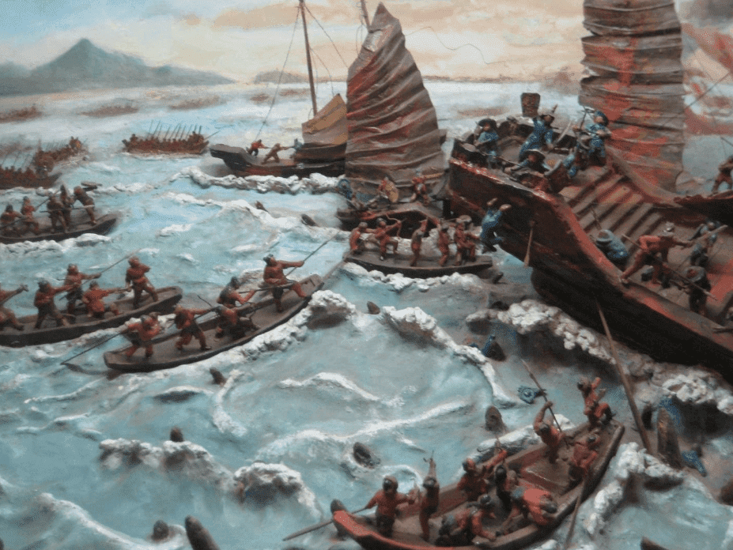
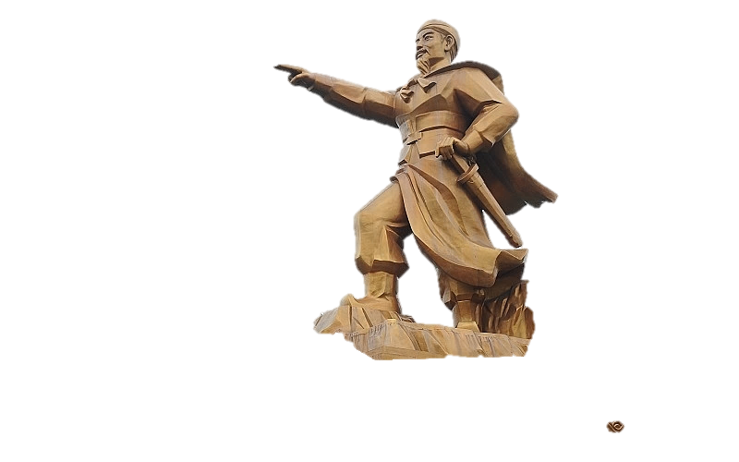
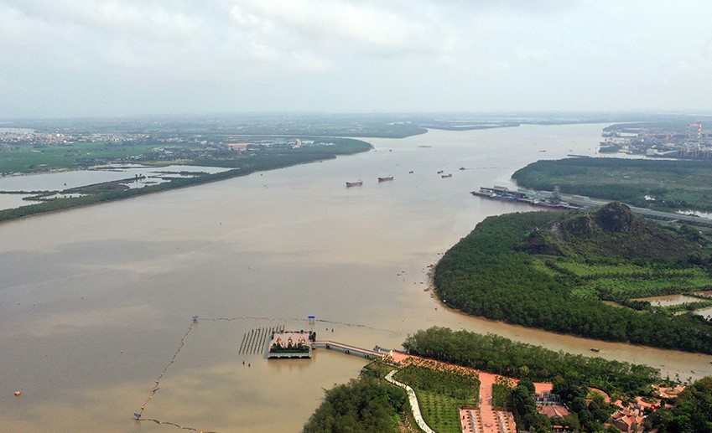
Sông Bạch Đằng
Bạch Đằng giang
Giặc Hán tham tàn ảo vọng ngông
Hoằng Thao tưởng dễ diệt dân Hồng
Đem tài trí mọn treo đầu đẳng
Bạt vía mạng hèn bỏ đáy sông
Thuở trước Ngô Quyền vung kiếm thép
Ngày sau Quốc Tuấn trỏ gươm đồng
Lừng danh đất Việt trang hùng sử
Sóng vỗ Bạch Đằng sáng cõi đông !
Trần Bảo Kim Thư

Slide 12
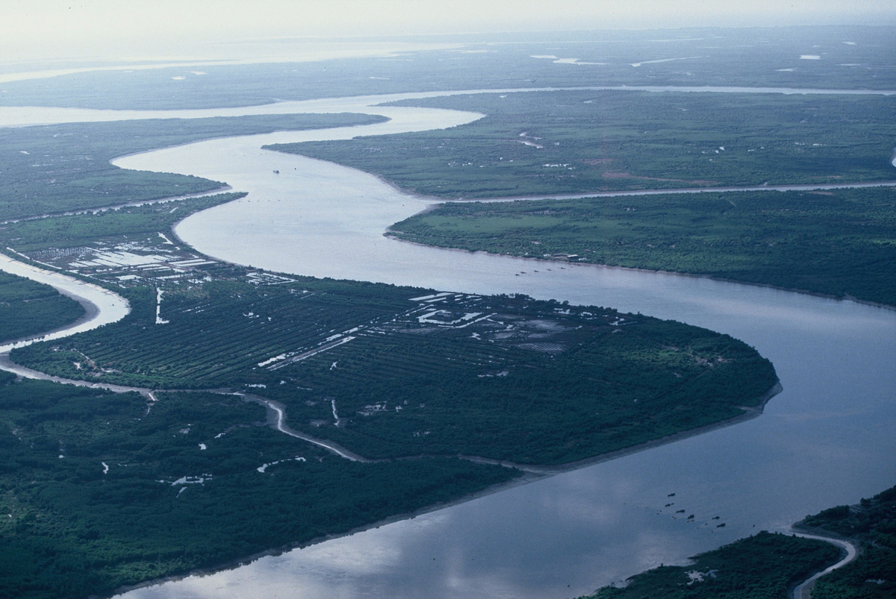
Sông Cửu Long
Sông Mê Kông
Một trong những con sông dài nhất thế giới
Chảy qua 6 quốc gia
Cửu Long là “chín con rồng” vì sông đổ ra biển bằng 9 cửa

Slide 13
Gọi tên một sự vật cụ thể, riêng biệt
Gọi tên một loại sự vật
2. Trò chơi “Gửi thư”: Tìm hộp thư phù hợp với mỗi phong thư
Các bạn hãy thảo luận nhóm 4 để chọn phong thư và gửi các phong thư đó vào hộp thư tương ứng nhé
Cửu Long
Chu Văn An
Hà Nội
sông
người
thành phố
Viết thường
Viết hoa

Slide 14
2. Trò chơi “Gửi thư”: Tìm hộp thư phù hợp với mỗi phong thư
Gọi tên một sự vật cụ thể, riêng biệt
A
B
Gọi tên một loại sự vật
Viết thường
sông
người
thành phố
Cửu Long
Chu Văn An
Hà Nội
Viết hoa

Slide 15
2. Trò chơi “Gửi thư”: Tìm hộp thư phù hợp với mỗi phong thư
DANH TỪ CHUNG
DANH TỪ RIÊNG
sông
người
thành phố
Cửu Long
Chu Văn An
Hà Nội

Slide 16
03
Ghi nhớ
Thế nào là danh từ chung và danh từ riêng

Slide 17
Ghi nhớ
DT chung
DT riêng
Danh từ gọi tên một loại sự vật.
Danh từ gọi tên một sự vật cụ thể, riêng biệt.
DT riêng được viết hoa.

Slide 18
LUYỆN TẬP
04
Củng cố kiến thức bằng các bài tập vận dụng

Slide 20





Mỗi bạn đọc lại đoạn văn và tìm các danh từ chung và riêng
THẢO LUẬN NHÓM BỐN
Thống nhất ý kiến trong nhóm.
Chia sẻ kết quả trước lớp.

Slide 21
3. Tìm các danh từ chung và danh từ riêng trong đoạn văn
Kim Đồng là người anh hùng nhỏ tuổi của Việt Nam. Anh tên thật là Nông Văn Dèn (có nơi viết là Nông Văn Dền), quê ở thôn Nà Mạ, xã Trường Hà, huyện Hà Quảng, tỉnh Cao Bằng. Trong lúc làm nhiệm vụ giao liên cho bộ đội ta, anh đã anh dũng hi sinh. Khi đó, anh vừa tròn 14 tuổi.
Danh từ chung
người, anh hùng, tuổi, tên, nơi, quê, thôn, xã, huyện, tỉnh, nhiệm vụ, bộ đội
Danh từ riêng
Kim Đồng, Việt Nam, Nông Văn Dèn, Nông Văn Dền, Nà Mạ, Trường Hà, Hà Quảng, Cao Bằng

Slide 22




DT chung: Dụng cụ học tập
4. Tìm danh từ theo mỗi nhóm
DT chung: Nghề nghiệp
DT riêng: Tên một người bạn
DT riêng: Con đường, phố
DT chung: Đồ dùng gia đình
DT riêng: Tên 1 đất nước

Slide 23
4. Tìm danh từ theo mỗi nhóm
DT chung: Dụng cụ học tập
DT chung: Nghề nghiệp
DT riêng: Tên một người bạn
bút, sách, vở, thước…
Gia Linh, Minh Khôi, Băng, Thịnh, Phạm Văn Tâm…
giáo viên, công nhân, bác sĩ, nông dân, lao công….
DT riêng: Con đường, phố
DT chung: Đồ dùng gia đình
DT riêng: Tên 1 đất nước
Thanh Niên, Kim Mã, Hàng Mã, Phan Đình Phùng…
bát, đũa, giường, tủ lạnh, quạt…
Việt Nam, Lào, Campuchia, Thái Lan, Italia, Mỹ, Anh…

Slide 24
